Slide 1
Pzi
Cleber Tomazoni
Gabriel Deggau Schmitd

Slide 2

Caracterização da empresa
Empresa: tomaggau
Produto: pzi
Tecnologia: Felgo/QML
Equipe: 02

Slide 3
Qual o problema que pretende resolver?
Simplificar na hora de adicionar novos amigos (usando QR-Code)
Bloquear notificações de mensagem de menor importância

Slide 4




Mercado

Slide 5
Nossa solução
Disponibilizar um aplicativo de trocas de mensagens com recursos extras para facilitar a comunicação interpessoal a longa distância.

Slide 6
Tecnologias a serem utilizadas
Linguagem de programação QML
Framework QT/Felgo
Banco de dados Firebase

Slide 7
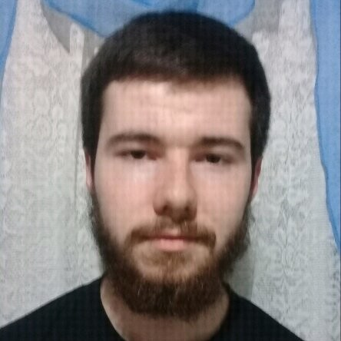
Competências da equipe
Nome: Cleber Tomazoni
Formação: superior incompleto em Bacharelado em Ciência da Computação;
Experiência: 2 anos e meio com experiência em Java e Delphi,
e 1 ano com experiência em Angular.
Conhecimentos: Java, Delphi, Angular, SQL e PL-SQL.

Slide 8
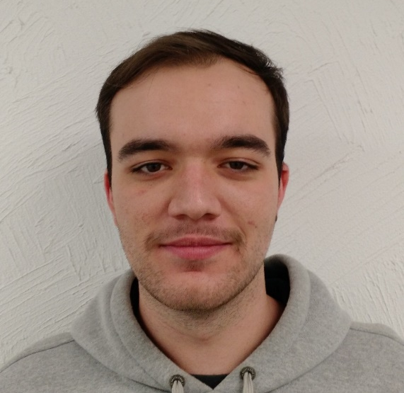
Competências da equipe
Nome: Gabriel Deggau Schmidt
Formação: superior incompleto em Bacharelado em Ciência da Computação;
Experiência: em SQL e T-SQL, 1 ano.
Conhecimentos: Java, SQL e T-SQL;

